Slide 1


영화리뷰앱 제작
20517021 김하진, 20517058 이승헌

Slide 2

목차
01
프로젝트 진행상황
02
오류 개선
03
보완할 점
04

Slide 3
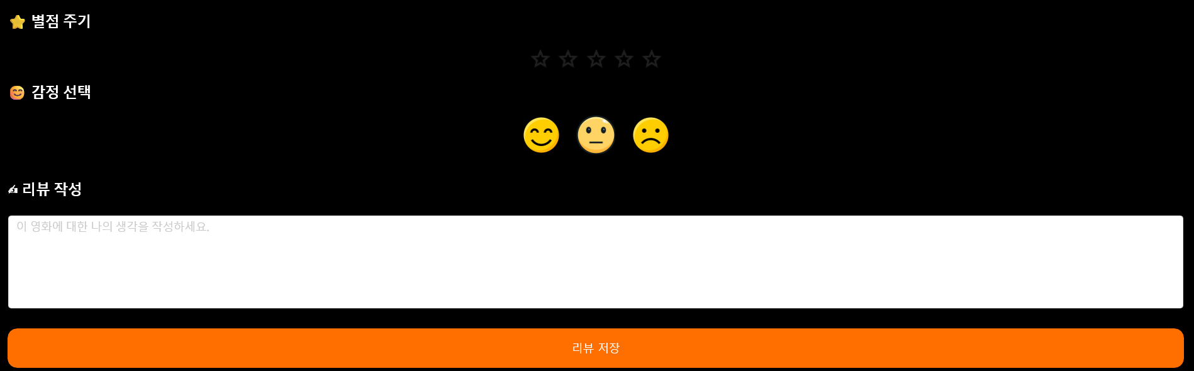
진행 상황
리뷰 저장 기능 완성
-별점,이모티콘,리뷰작성 후 저장 누르면 저장이 됨

Slide 4
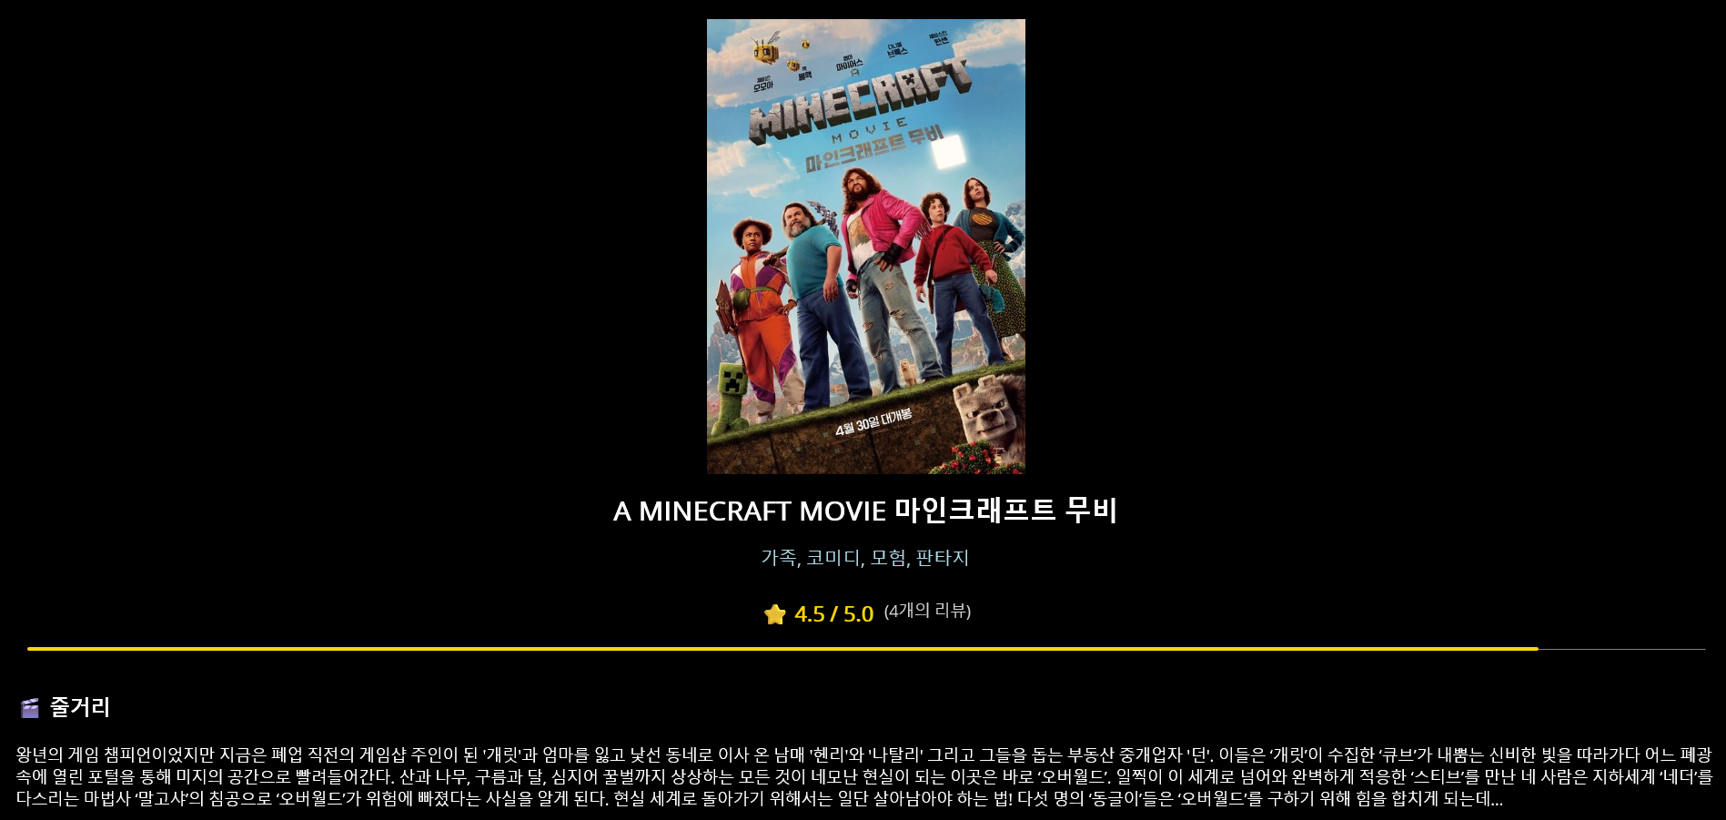
진행 상황
리뷰 평균 평점 시각화
-사용자들의 리뷰평점을 시각화

Slide 5
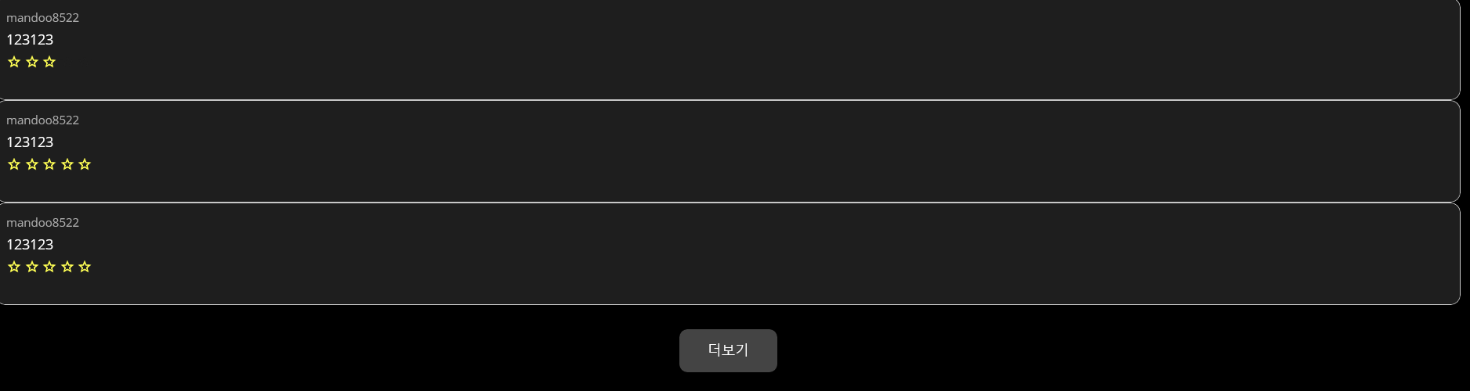
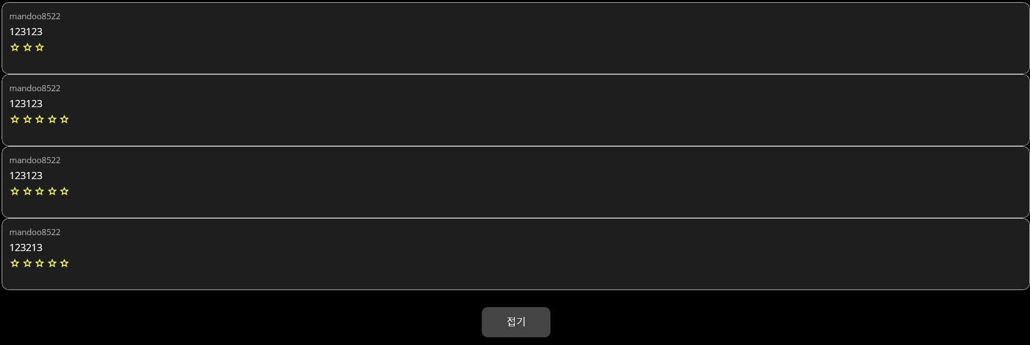
진행 상황
리뷰 “더보기“, “접기” 기능 도입
-화면에는 대표리뷰3개만 보여지고 “더보기“ 클릭 시 모든 리뷰가 보여짐.

Slide 6
오류 개선
리뷰 호출 오류
리뷰가 저장되었으나 화면에는 안뜨는 경우
-> 내부에 저장된 DB ID와 TMDB의 고유 영화ID를 혼동하여 잘못 사용하고 있었기에 tmdb의 고유 ID로 통일하여 해결

Slide 7

추가할 점
“좋아요”
리뷰에 “좋아요“ 버튼 도입하여 공감할 수 있는 기능
리뷰 수정/삭제
작성한 리뷰를 수정하거나 삭제하는 기능
리뷰 정렬
별점, 날짜, 좋아요 순으로 정렬하는 기능

